Slide 1
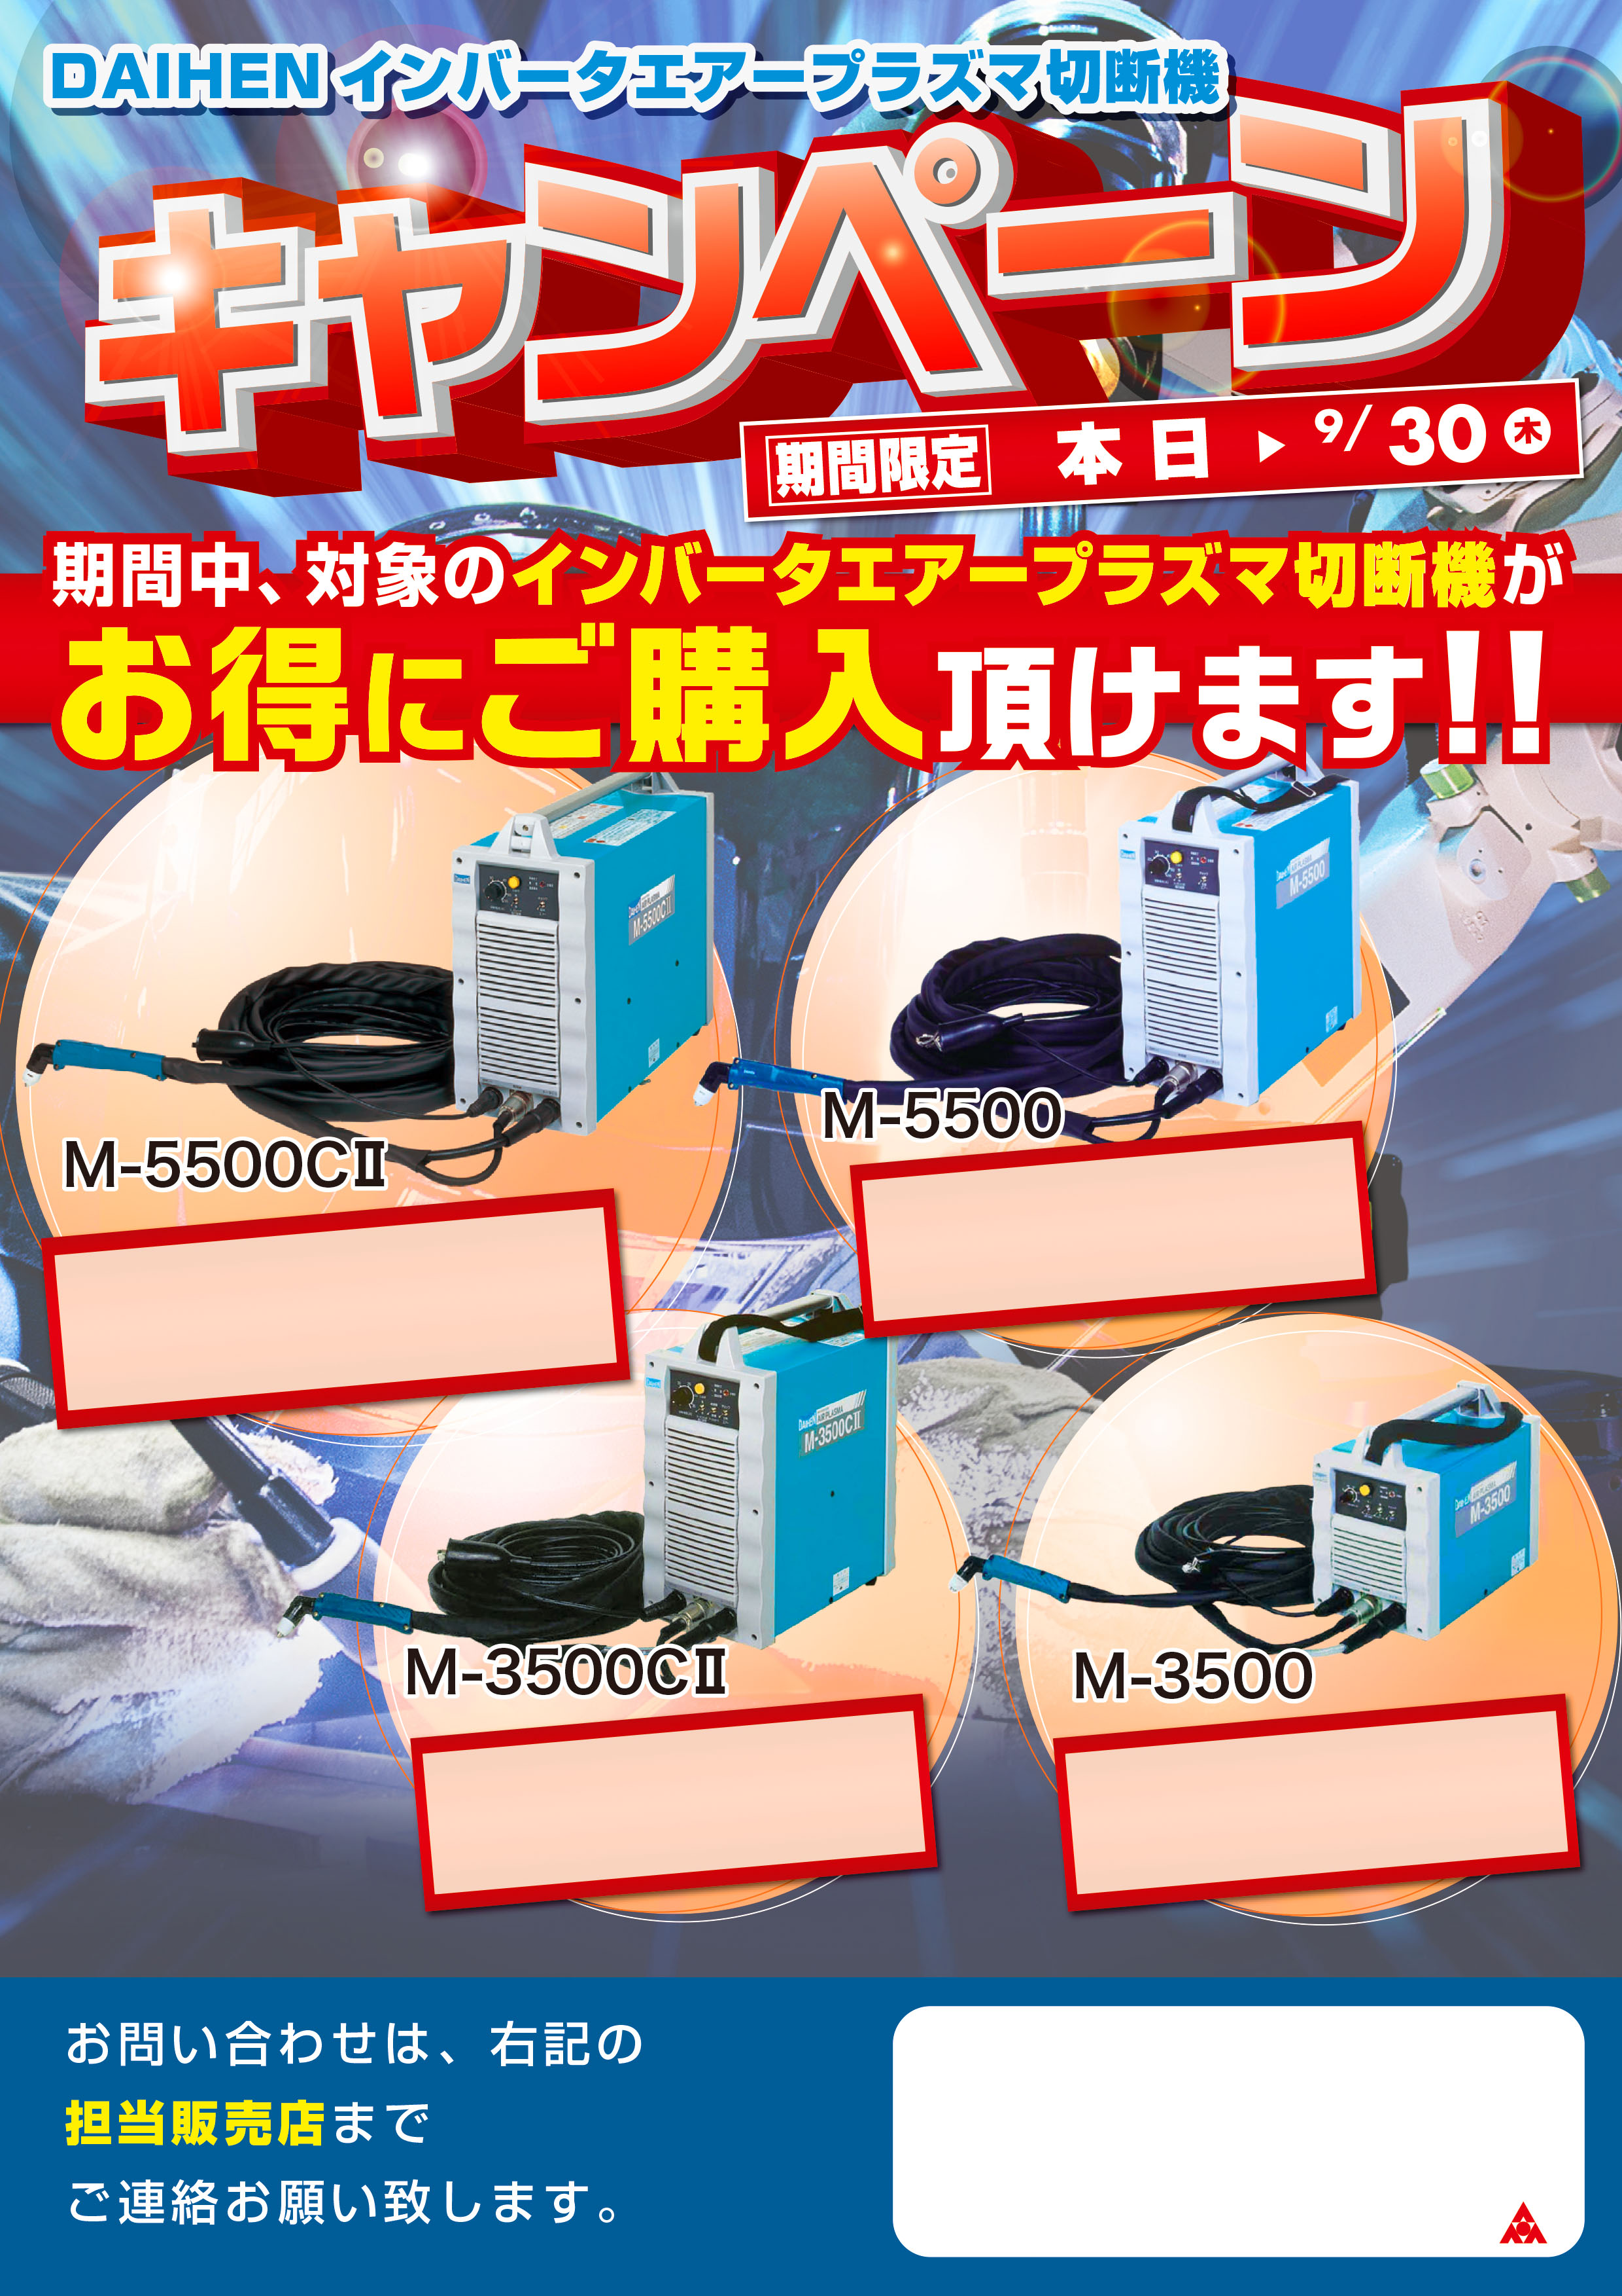

一式ご購入で
\ 10,000値引
一式ご購入で
\ 15,000値引
\ 10,000値引
\ 10,000値引
一式ご購入で
一式ご購入で
お問い合わせは、右記の
営業担当者まで
お願い致します。
〈広島営業所 / FAシステム事業部〉
〒730-0826
広島県広島市中区南吉島1丁目2-3
TEL.（082）246-4541
FAX.（082）246-4062

